Slide 1
HARMONYOS · 全栈毕业设计答辩
知序 ZhiXu
本地优先 · 可云同步的鸿蒙专注效率应用
前端 ArkTS / ArkUI · 端侧 RDB / Preferences · 后端 Spring Boot + MyBatis
答辩人：柯云超 (k yc) 包名：com.nankai.zhixu
GitHub: github.com/kyc001/focusflow-harmony

Slide 2








AGENDA
目录
选题背景与意义
现状分析与技术选型
01
02
系统架构与 MVVM 分层
功能模块与界面演示
03
04
数据库设计
四大核心技术亮点
05
06
课程知识点对照
总结与展望
07
08
知序 · 答辩
2

Slide 3

BACKGROUND
选题背景与意义
学生与知识工作者普遍面临三大痛点
专注难
任务散
缺复盘
注意力易被打断，缺少沉浸式专注的工具支撑
待办散落在多个 App，缺乏统一规划与归类
专注之后没有数据反馈，难以持续改进
研究意义
知序把「任务规划 → 番茄专注 → 白噪音 → 复盘统计」整合进一个鸿蒙原生 App，并支持云同步，帮用户形成「规划→专注→复盘」的完整闭环。面向真实学习场景，而非演示性玩具应用。
知序 · 答辩
3

Slide 4

POSITIONING
现状分析与差异化定位
现有同类产品的不足
知序的差异化定位
Forest / 番茄ToDo 专做专注，任务体系弱
本地优先（Local-first）：离线完全可用
可云同步：登录后多端数据一致
Todoist / 滴答清单 专做清单，专注与复盘弱
任务 / 专注 / 白噪音 / 复盘 一体化
共性问题 强依赖云端、离线能力弱；很少把「任务—专注—复盘」打通
原生鸿蒙完整闭环，工作量实打实
知序 · 答辩
4

Slide 5


TECH STACK
技术选型与理由
前端
课程要求原生鸿蒙；声明式 UI + 状态管理开发高效，系统能力原生集成
HarmonyOS / ArkTS + ArkUI
后端
Java 生态最成熟，REST 接口快；MyBatis 让同步 SQL 可控、易优化
Spring Boot 3.2 + MyBatis
存储
业务数据进 RDB（SQLite/事务），配置进 Preferences；H2 一键演示
端侧 RDB + Preferences；云端 MySQL / H2
知序 · 答辩
5

Slide 6
ARCHITECTURE
系统总体架构：移动端本地优先 + 后端同步
HarmonyOS App
HTTP 双向同步 · JWT 鉴权
Spring Boot 后端
ArkTS / ArkUI · MVVM
pull 拉取 → 合并 → push 推送
controller / service / mapper
本地读写
端侧 RDB / Preferences
MySQL / H2
SQLite · 本地权威数据源
MyBatis Mapper 持久化
本地优先：所有操作先写端侧数据库，离线可用；登录后再通过 HTTP 与后端做双向同步，两端用 updatedAt 保留较新版本。
知序 · 答辩
6

Slide 7
DESIGN
前端 MVVM 分层设计
View 视图层
pages/ · components/
界面展示与交互，今日/任务/专注/复盘等页面拆成可复用组件
ViewModel
services/FocusStore.ets
集中编排业务状态，状态装饰器驱动 UI 自动刷新
Model 模型
models/FocusModels.ets
数据结构与枚举（TaskStatus 等）
本地数据 · FocusDatabase.ets
远程同步 · FocusSyncService.ets
RDB 建表 / 迁移 / upsert / ResultSet 释放
pull / push / 合并 / 幂等 / 字段兼容
界面只负责展示与交互 → 状态集中在 Store → 数据来源下沉到 services，职责清晰、解耦、好维护。
知序 · 答辩
7

Slide 8





FEATURES
六大功能模块
任务管理
番茄钟专注
白噪音
多行快速添加 · 截止时间 · 图片识别转任务 · 项目归类
时间戳驱动计时，把任务转化为真实专注时长
室外 / 海边 / 虫鸣，AVPlayer 播放 rawfile 音频
复盘统计
资料库
云同步
本周专注时长、项目占比、完成率等图表
含 AI 摘要状态与复习到期时间
登录后双向同步，多端数据一致
知序 · 答辩
8

Slide 9
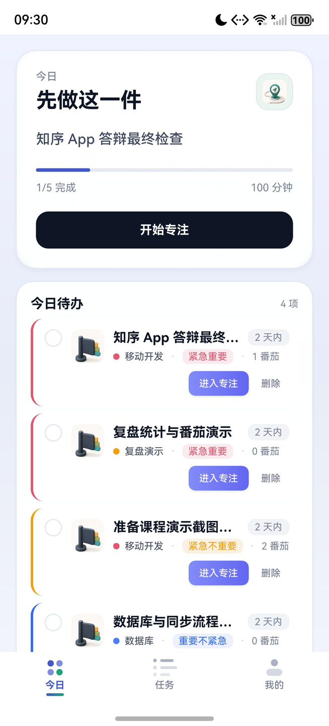
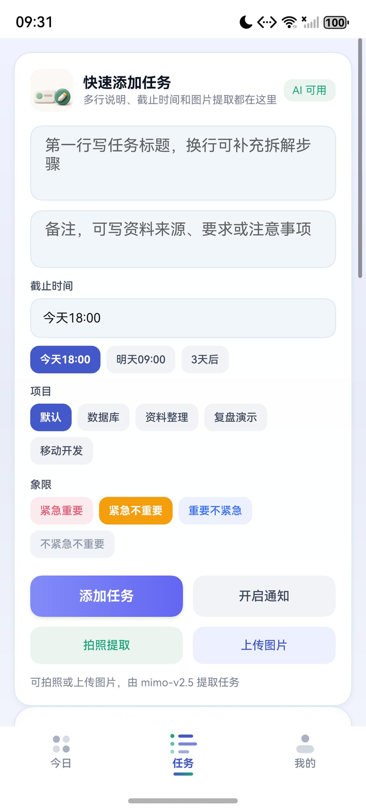
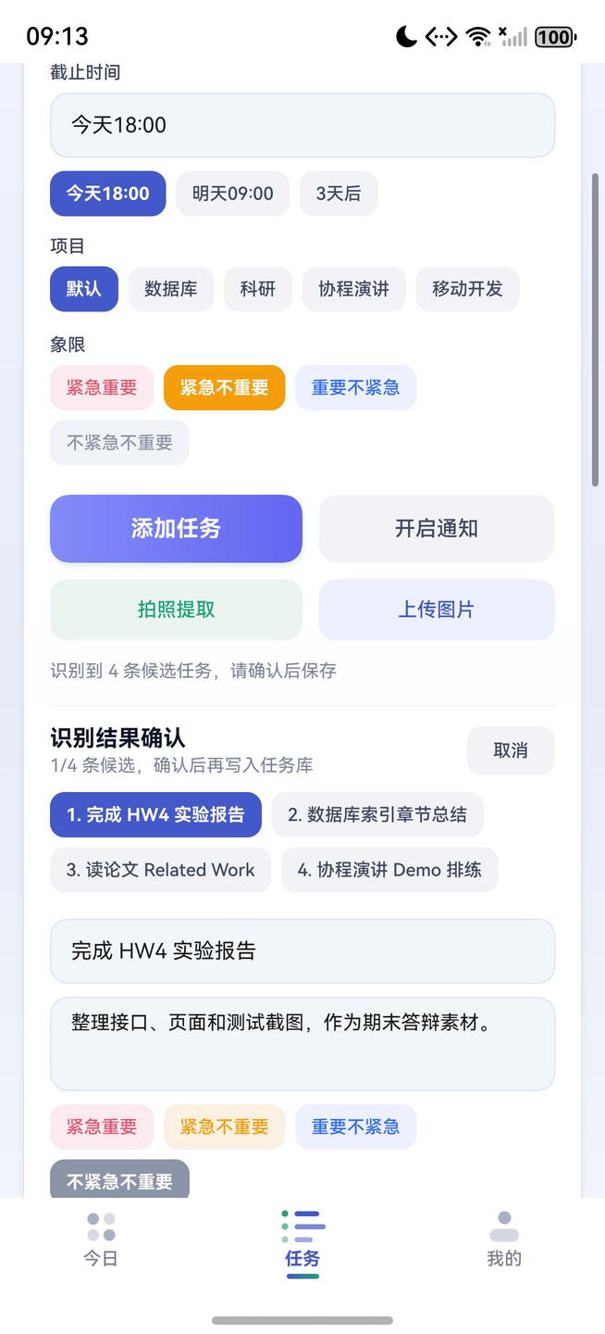
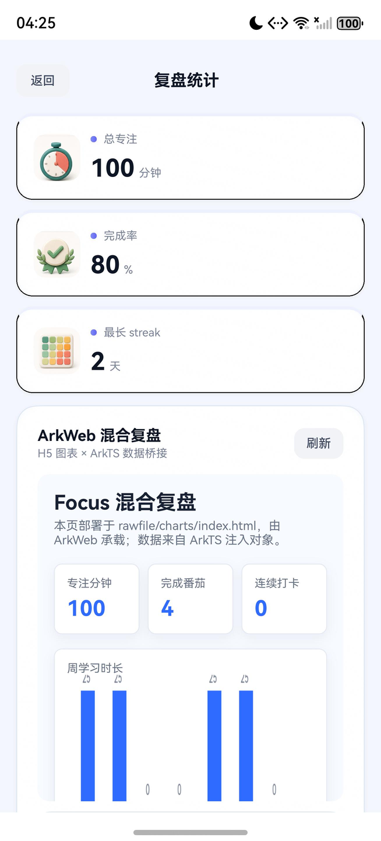
DEMO
核心界面演示
模拟器实拍：未来任务数据、任务快速添加、AI 图片识别候选确认与复盘统计。
今日概览
任务快速添加
图片识别转任务
复盘统计
答辩演示任务 · 日期不过期
多行输入 · 截止时间 · 项目
OCR + mimo-v2.5 候选确认
专注时长 · 项目占比 · 完成率
知序 · 答辩
9

Slide 10
DATABASE
数据库设计（端侧 RDB / 云端对应）
数据表 | 关键字段 | 说明
projects | id, name, color, icon, updated_at, is_deleted | 项目，带冲突时间戳与删除墓碑
tasks | id, title, project_id, priority, due_at, status, updated_at, is_deleted, client_request_id, tags_json … | 任务主表；status 0待办/1完成/2删除
pomodoros | id, task_id, start_at, duration, completed, updated_at, client_request_id | 番茄记录，关联任务
study_resources | id, title, source_type, content, summary_status, review_due_at … | 资料库（端侧），含 AI 摘要状态
users | id, username, password(hash), nickname | 后端用户表，登录鉴别
设计要点：任务 / 番茄表带 updated_at（冲突裁决）、client_request_id（幂等）、is_deleted（墓碑删除）。
知序 · 答辩
10

Slide 11



HIGHLIGHT 01
技术亮点① 云同步一致性
多端同步最怕「重复插入」和「旧数据覆盖新数据」——三招解决
幂等
冲突裁决
删除墓碑
clientRequestId
Last-Write-Wins
isDeleted
每条记录带稳定 ID，服务端按它 upsert，重复推送只更新不新增
两端比较 updatedAt，时间晚的覆盖早的，旧副本盖不掉新修改
删除不物理删而是打标记，继续参与同步，保证跨端生效
同步流程：先 pull 拉取并合并服务端更新 → 再 push 本地变更 → 更新 lastSyncTime（先拉后推）
知序 · 答辩
11

Slide 12
HIGHLIGHT 02
技术亮点② 番茄钟时间戳驱动
❌ 朴素做法的问题
✅ 时间戳驱动方案
用「定时器每秒减 1」来计时
App 切后台 / 被系统挂起后，定时器被暂停
回到前台时，计时严重不准、漂移
开始/恢复时记录时间戳
每次刷新用 Date.now() 现算已过 / 剩余时间
定时器只负责「触发刷新」，不是唯一计时源
startAt = Date.now() − duration×1000 反推开始时刻
效果：即使切到后台再回来，时间依然准确。
知序 · 答辩
12

Slide 13

HIGHLIGHT 03
技术亮点③ TaskPool 后台并发
复盘统计在番茄记录多时计算量大，放主线程会卡 UI
主线程
@Concurrent
TaskPool
ReviewStats 快照
UI 刷新
负责绘制 + 事件分发
后台线程池预计算统计快照
周时长 / 项目占比 / streak
主线程只读快照渲染
两个关键约束：① @Concurrent 函数必须是顶层独立函数（worker 线程内存隔离）；② 参数用 .slice() 传副本，避免跨线程共享可变状态。TaskPool 不可用时回退主线程同步计算兜底。
知序 · 答辩
13

Slide 14

HIGHLIGHT 04
技术亮点④ JWT 接口鉴权
签发与校验流程
为什么是亮点
① 登录/注册成功 → JwtService 签发 JWT
② HS256 签名，payload 带 sub / username / iat / exp
③ 业务接口带 Authorization: Bearer <token>
④ AuthInterceptor 拦截 /api/**（放行 login/register/ping）
⑤ 重算签名 + 常量时间比较防时序攻击 + 校验 exp
⑥ 通过后从 token 取用户身份，业务用 AuthUser.id()
服务端不再信任客户端自报的 X-User-Id
→ 别人拿不到你的 token，就动不了你的数据，堵住越权读写漏洞
密钥与有效期（默认 7 天）配在 application.yml 的 focus.jwt.*；校验失败直接返回 401。
知序 · 答辩
14

Slide 15
DATA FLOW
一次「添加任务并同步」的数据流向
①
界面点击添加
②
Store 组装任务
③
写入端侧 RDB
QuickAddTaskCard
FocusStore.addTask
insert → 回写 client_request_id
④
刷新界面
⑤
双向同步
⑥
后端 upsert
Store.refresh → @State 自动刷新
先 pull 合并 → 再 push
SyncController 按 cReqId 落库
链路即「界面 → Store → 本地库 →（同步）→ 后端 → 数据库」，本地优先保证离线可用。
知序 · 答辩
15

Slide 16
COURSE MAPPING
课程知识点 × 知序落地
HAP / 容器层级 单 HAP，Application→AbilityStage→UIAbility→WindowStage→Page
UIAbility / singleton EntryAbility 主入口 + FocusAbility 单例专注窗 + 桌面卡片
Navigation + NavPathStack 二级页（资料库/复盘/同步/设置）页面栈跳转
http · POST 非幂等 clientRequestId + 服务端 upsert 解决重复提交
RDB 三大组件 RdbStore / Predicates / ResultSet（finally 释放）
Preferences KV baseUrl / userId / lastSyncTime，单例封装避免频繁 flush
TaskPool @Concurrent 复盘统计后台预计算
ArkWeb 混合开发 复盘图表加载 rawfile 本地 H5/Canvas
Spring Boot + MyBatis + Maven focus-server / TaskMapper.xml / pom.xml
Lombok 构造注解 @NoArgsConstructor / @AllArgsConstructor
知序 · 答辩
16

Slide 17

SUMMARY
总结与展望
已完成工作
未来展望
原生鸿蒙专注 App，覆盖任务/番茄/白噪音/资料/复盘五大模块
MVVM 分层 + 最新 Navigation 路由
端侧 RDB + Preferences 本地优先存储
自建 Spring Boot + MyBatis 后端，双向云同步
一致性 / 计时准确性 / 安全性 / 性能 四方面针对性设计
同步优化：全量 push → 按 updatedAt 的增量上传
冲突策略：LWW → 字段级合并 / 版本向量
功能扩展：多端实时同步、AI 学习教练
鉴权增强：refresh token、token 吊销
知序 · 答辩
17

Slide 18
感谢各位老师的聆听
恳请老师批评指正 · 请提问
知序 ZhiXu · 本地优先 · 可云同步的鸿蒙专注效率应用

